Slide 1
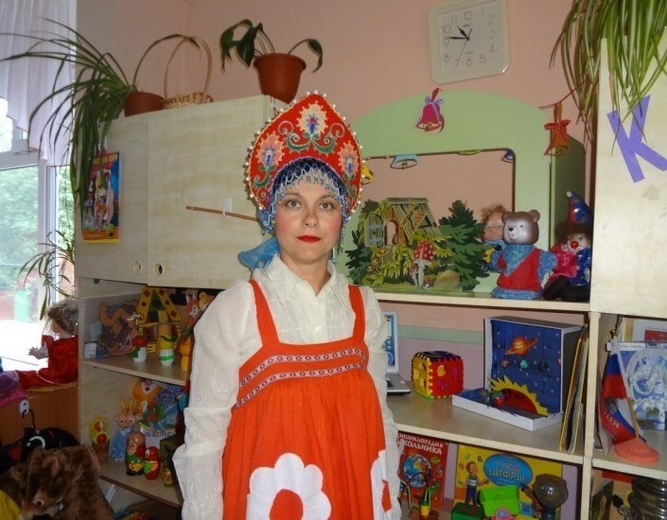
Опыт работы на тему: «Развитие коммуникативных способностей средствами театрализованной деятельности»
Ванюшиной Натальи Евгеньевны, воспитателя
Муниципального дошкольного образовательного учреждения детского сада общеразвивающего вида № 23

Slide 2
«Единственная настоящая роскошь – это роскошь человеческого общения!»
(Антуан де Сент Экзюпери)

Slide 3
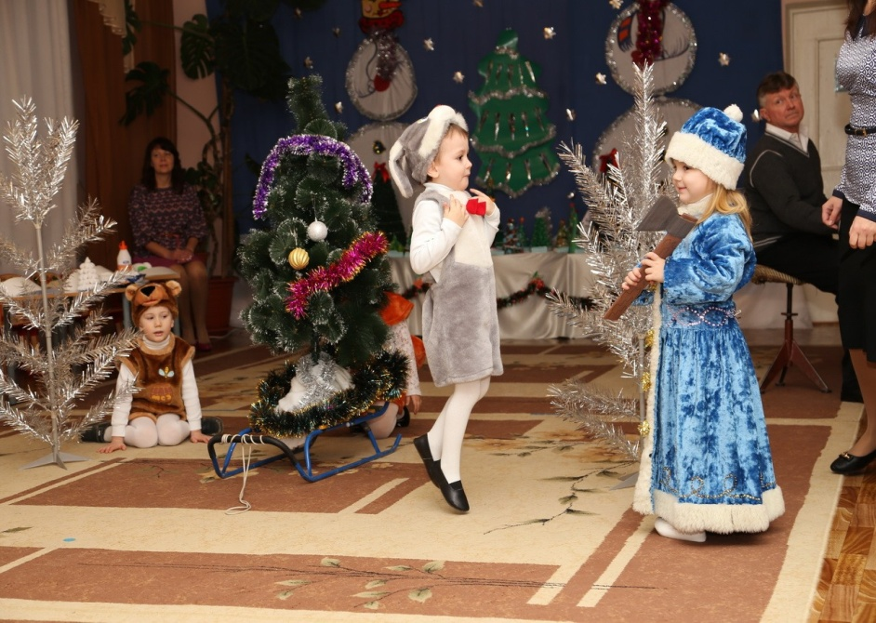
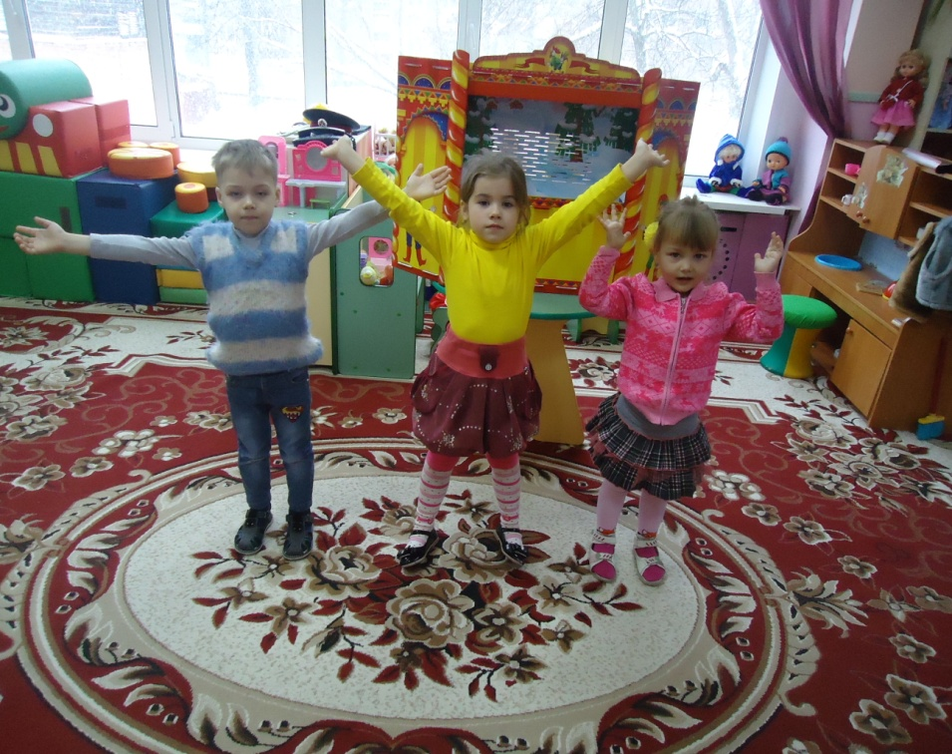

Slide 4
Цель: развитие коммуникативных способностей дошкольников средствами театрализованной деятельности
Задачи:
познакомить детей с различного рода театрами;
помочь детям поэтапно освоить виды творчества по возрастным группам;
совершенствовать артистические навыки детей: интонационная выразительность речи, эмоциональность;
формировать коммуникативные навыки: обогащать словарный запас , совершенствовать диалогическую речь, совершенствовать выразительность речи;
работать над речевым развитием детей: развитие вербальной и невербальной речи;
развивать коллективные действия и взаимодействия;
пробуждать в детях способности живо представлять себе происходящее, горячо сочувствовать, сопереживать;
повышение компетенции родителей в использовании театрализованной деятельности в условиях семейного воспитания.

Slide 5
Перспективно - тематический план театрализованной деятельности средней группы.
 | Тема | Программное содержание | Материал
сентябрь | Показ театра с детьми «Светофор» ( по стихотворению С.Маршака» см. Т. Караманенко «Кук.театр-дошкольникам», с22). В.р. «Небылицы в лицах»(шуточный конферанс в кукольном театре) см. Л. Фурмина «Развлечения в детском саду»ст.134). Игры, этюды. Этюды на развитие эмоциональной сферы: «Баба-Яга» «Фокус» (см.план-программу ст.228). Этюд с куклой-марионеткой «Кошка» ( см.Дош.Вос. №6-98 стр. 129) | Учить выразительно читать стихи, сопровождать чтение показом . Воспитывать интерес к театрализованной деят-ти, познакомить с разговорным жанром-конферанс, дать понятие, что артист, который ведет концерт называется «конферансье»; вос-ть чувство юмора. Развивать умение передавать мимикой и жестами гнев (удивление). Учить управлять куклой-марионеткой-ритмично покачивать вагой из стороны в сторону. | силуэты машин, светофора, кра., жел.,зелен.кружки. Ширма, кукла Лена и Гоша. Мягкая игрушка - кошка

Slide 6
Формы и методы театрализованной деятельности
Режиссерские игры | Игры-драматизации | Театрализованное действие
настольный кукольный театр игрушки; настольный конусный театр; плоскостной театр; бибабо; Пальчиковый; Перчаточный; теневой театр; магнитный | игры-имитации образов животных, людей, литературных персонажей; ролевые диалоги на основе текста; разыгрывание небольших сценок инсценировка песен, сказок; игры-импровизации с разыгрыванием сюжета без предварительной подготовки; этюды, пантомимы | праздники развлечения театрализованные постановки драматический спектакль спектакль на хореографической основе

Slide 7
Формы и методы работы с детьми разного возраста
младший | средний | старший
Игры-забавы: с мягкой игрушкой, куклой бибабо. Игры с магнитным театром. Настольный конусный театр. Игры-потешки. Песенки-сценки. Мини-пьески настольного театра. Простые этюды. | Многоперсонажные театрализованные игры. Инсценировка с игрушкой, с куклой бибабо, пальчиковой куклой, теневой театр. Театрально-игровые этюды. Скороговорки, чистоговорки. Сценки по стихам и сказкам | Игры-импровизации с куклой бибабо, верховой куклой. Этюды. Пантомимы Драматизации Инсценировки Спектакли. театрализованные постановки. Спектакль на хореографической основе

Slide 8
Этюды
развивают умение передавать эмоциональное состояние с помощью мимики и жеста.
обогащают словарь, развивают выразительность речи.

Slide 9
Кукловождение
Развивают:
навыки театрализованной деятельности;
диалогическую речь;
интонационную выразительность речи;
выразительность движений.

Slide 10
Театрализованные представления и инсценировки
Ознакомление с художественными произведениями;
Развитие связной речи;
Эмоциональность;
Творческая активность

Slide 11
Условия для театрализованной деятельности:
«Театральный уголок»:
различные виды театров: бибабо, теневой, настольные кукольные, настольные конусные, настольный театр мягкой игрушки, настольный вязаный театр, театр кукол с «живой рукой», пальчиковый, магнитный театр и др.
реквизит для разыгрывания сценок и спектаклей: ширма, костюмы, элементы костюмов, маски.
атрибуты для различных игровых позиций: театральный реквизит, декорации, сценарии, афиши, касса, билеты, программки.
картотеки этюдов, игр-драматизаций, упражнений на речевое дыхание и артикуляционной гимнастики,
сценарии праздников и театрализованных представлений.

Slide 12
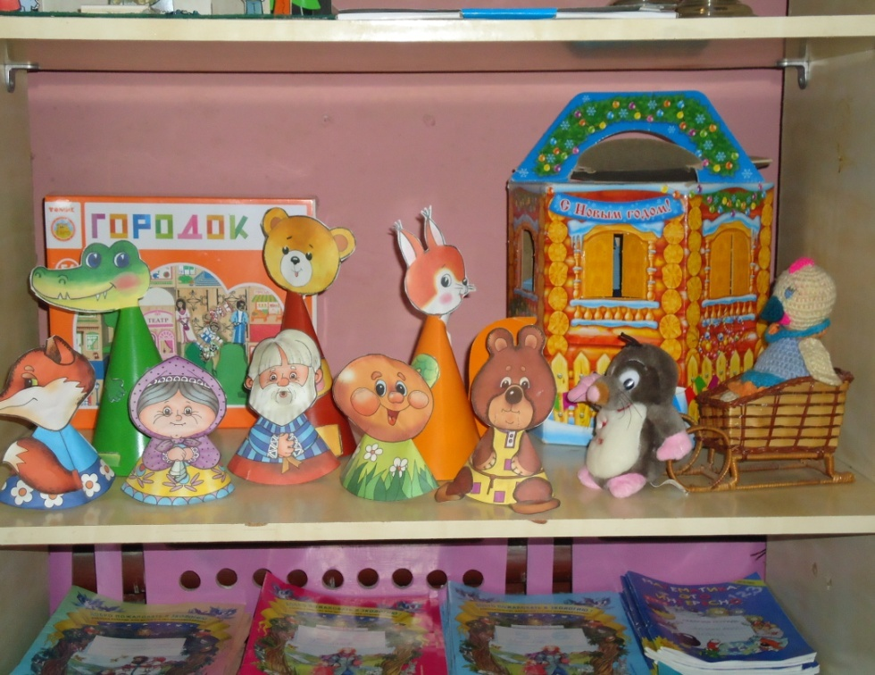
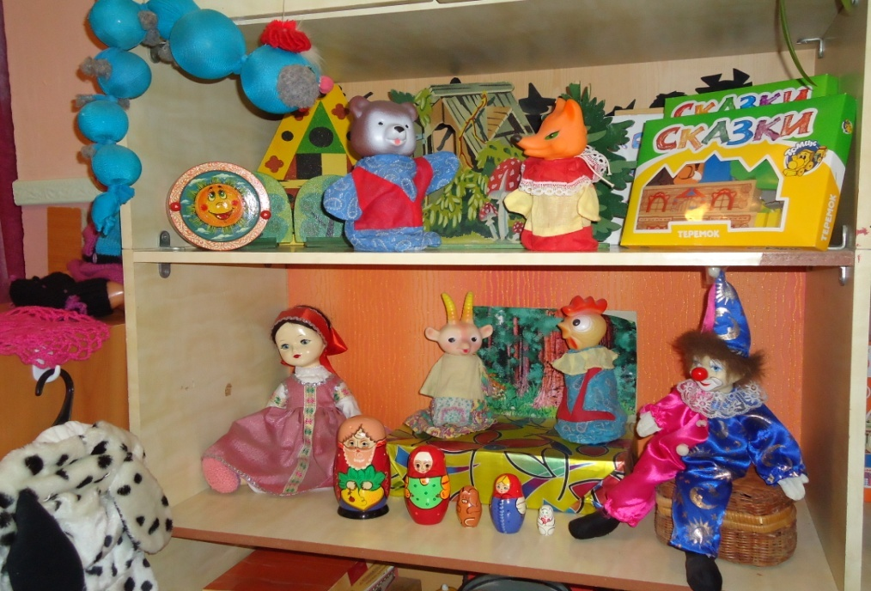

Slide 13
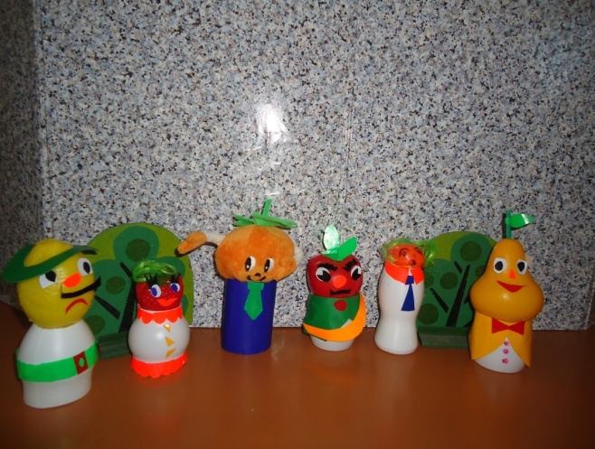
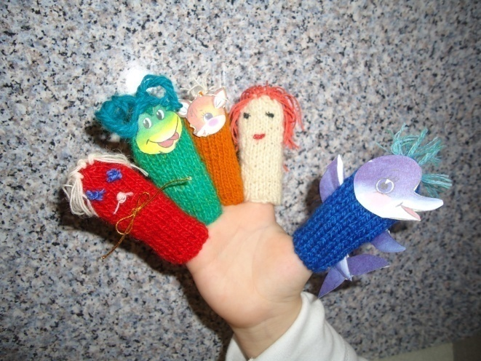
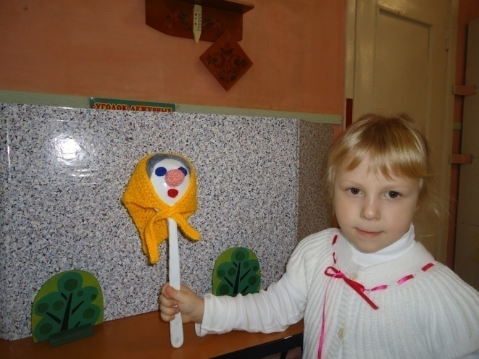
«Парад театров»

Slide 14
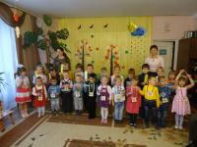
Работа по проекту «Семицветик»

Slide 15
Цели и задачи
Обогащение условий для социализации личности ребенка
для разновозрастного общения воспитанников, развитие навыков общения с детьми более старшего возраста, воспитание желания заботиться о более младших.
Развитие коммуникативных способностей ребенка.

Slide 16
Формы работы, перспективы
Праздники
Сборы
Встреча друзей
Шефская помощь младшим
Игры, конкурсы
Организация и проведение конкурсной игры «Счастливый случай», по теме «Мои любимые мультики»

Slide 17
Эффективность работы по развитию коммуникативных навыков средствами театрализованной деятельности
Критерии:
Навыки кукловождения
Выразительность речи, дикция;
Выразительность мимики и жестов;
Умение свободно, раскрепощённо держаться на публике
Положительное взаимодействие между детьми

Slide 18
Работа с родителями
Родительские собрания
Консультации
Оформление родительского уголка
Сотрудничество при организации праздников и театрализованных представлений
Реализация проекта «Парад театров»

Slide 19
Благодарю за внимание!

